Slide 1
펭귄 데이터셋 분석
데이터 분석팀

Slide 2
펭귄 데이터셋 분석

Slide 3
종합 분석 보고서

Slide 4
목차

Slide 5
프레젠테이션 구성
데이터셋 개요
기본 통계 분석
산점도 분석
분포 분석 (히스토그램, 박스플롯)
바이올린플롯 및 상관관계
카테고리별 분석 (막대그래프, 교차표)
주요 발견사항 및 인사이트

Slide 6
1. 데이터셋 개요

Slide 7
펭귄 데이터셋이란?
데이터 소스: Seaborn 라이브러리 제공 데이터셋
표본 크기: 333개 (결측치 제거 후)
포함 종: Adelie, Gentoo, Chinstrap 3종
포함 섬: Torgersen, Biscoe, Dream 3개 섬
측정 항목:
  부리 길이, 부리 깊이, 날개 길이, 체질량, 성별

Slide 8
데이터셋의 특징
✓ 생물학적 종다양성 데이터 ✓ 지리적 분포 비교 가능 ✓ 성별 이형성 분석 가능 ✓ 기계학습 분류 모델 학습용으로 적합

Slide 9
2. 데이터 탐색

Slide 10
샘플 구성
특성 | 값
총 관측치 | 333개
특성 개수 | 7개
결측치 제거 전 | 344개
결측치 | 11개

Slide 11
범주형 데이터 분포
종 | 개수 | 비율
Adelie | 146 | 43.8%
Gentoo | 119 | 35.7%
Chinstrap | 68 | 20.4%

Slide 12
3. 기본 통계 분석 (1/2)

Slide 13
수치형 특성 통계
특성 | 평균 | 표준편차 | 최소값 | 최대값
부리 길이 (mm) | 43.99 | 5.47 | 32.1 | 59.6
부리 깊이 (mm) | 17.16 | 1.97 | 13.1 | 21.5
날개 길이 (mm) | 200.97 | 14.02 | 172 | 231
체질량 (g) | 4207.06 | 805.22 | 2700 | 6300

Slide 14
인사이트
부리 길이: 32mm의 큰 변동폭 → 종 간 명확한 차이 존재
체질량: 805g의 표준편차 → 신체 크기의 개인차가 상당함
날개 길이: 상대적으로 안정적 → 신뢰성 높은 종별 분류 지표

Slide 15
4. 기본 통계 분석 (2/2)

Slide 16
성별 및 섬별 분포
성별 분포
수컷: 168개 (50.5%)
암컷: 165개 (49.5%) → 거의 완벽한 1:1 비율
섬별 분포
Biscoe: 163개 (48.9%)
Dream: 123개 (36.9%)
Torgersen: 47개 (14.1%)

Slide 17
데이터 수집 특징
✓ 성별 편향이 없는 균형잡힌 표본 ✓ 섬별 표본 크기 차이 존재 ✓ 신뢰성 있는 통계 분석 가능

Slide 18
5. 산점도 분석 (1/2)

Slide 19
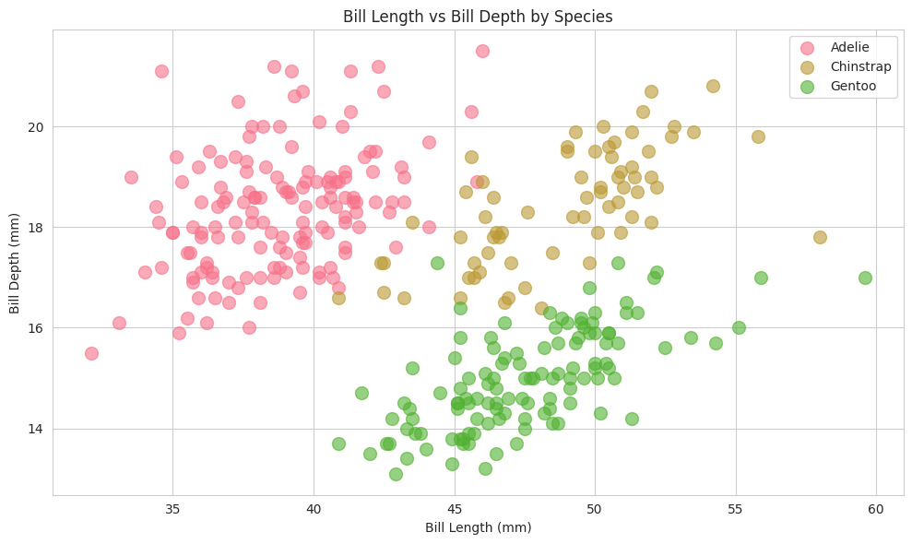
그래프 1: 부리 길이 vs 부리 깊이 (종별)
부리 길이 vs 부리 깊이

Slide 20
발견사항
세 종이 명확하게 구분됨
Adelie: 부리가 짧고 깊은 경향
Gentoo: 부리가 길고 얕은 경향
Chinstrap: 중간 크기의 부리 특징

Slide 21
6. 산점도 분석 (2/2)

Slide 22
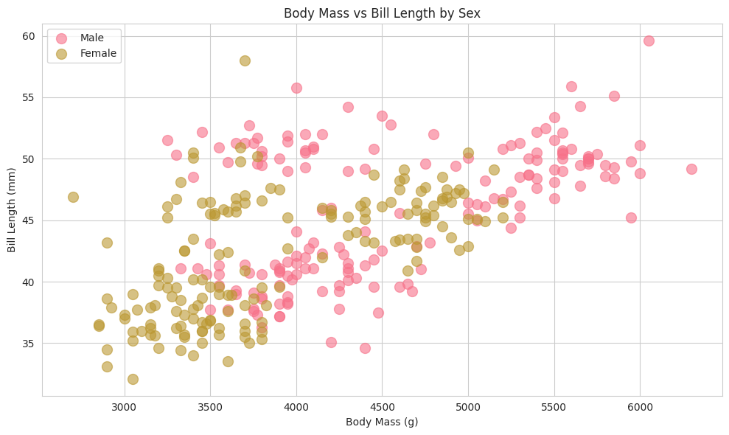
그래프 2 & 3: 체질량 관계 분석
인사이트
수컷이 암컷보다 더 크고 무거움
선형 양의 상관관계 (r=0.59)
성별 이형성 명확함
그래프 2: 체질량 vs 부리 길이 (성별)
체질량 vs 부리 길이

Slide 23
7. 산점도 분석 (3/3)

Slide 24
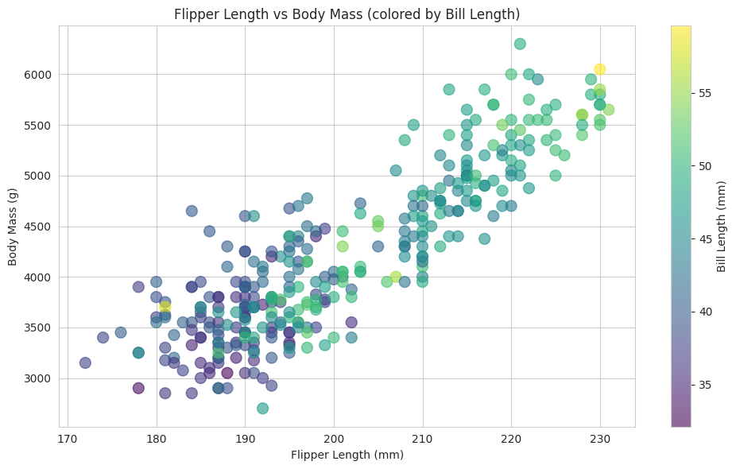
그래프 3: 날개 길이 vs 체질량
날개 길이 vs 체질량

Slide 25
핵심 인사이트
가장 강한 상관관계: r=0.87
신체 크기의 전반적 일관성
부리 길이로 색상 표시하여 3변수 관계 표현
종별 신체 구조의 일정성을 의미

Slide 26
8. 히스토그램 분석 (1/2)

Slide 27
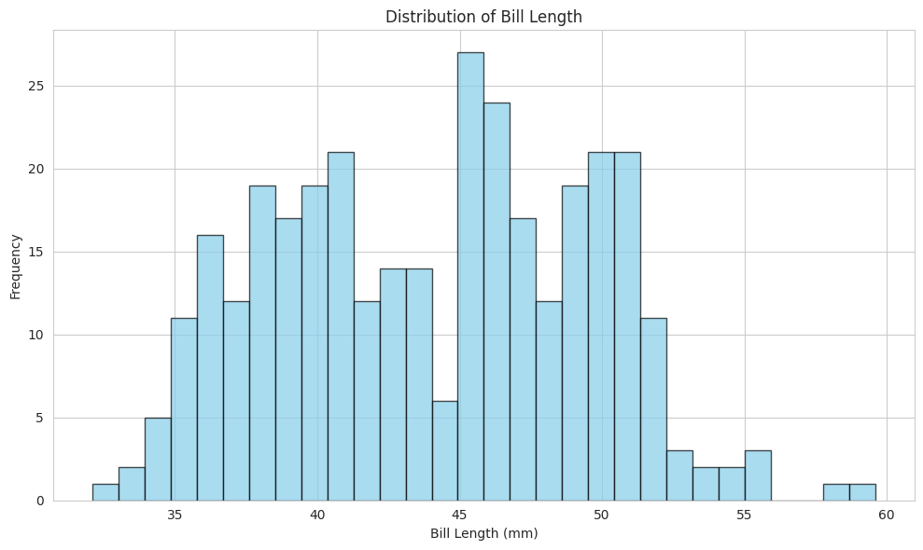
그래프 4: 부리 길이 분포
부리 길이 분포

Slide 28
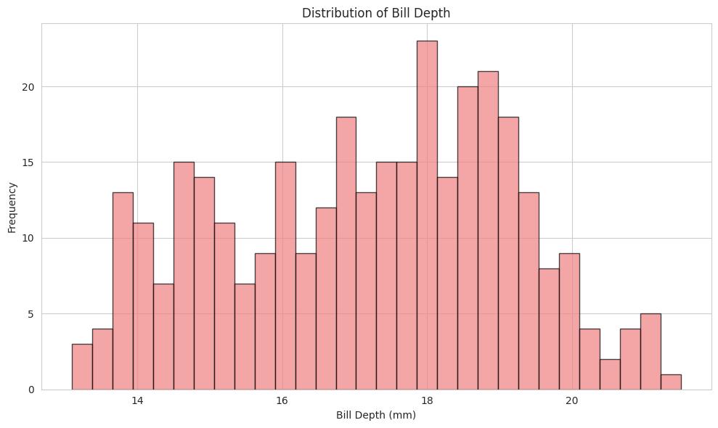
그래프 5: 부리 깊이 분포
부리 깊이 분포

Slide 29
분석 결과
다봉분포(Multimodal) 패턴 → 종의 다양성 반영
부리 길이: 45mm 주변에서 가장 많은 관측
부리 깊이: 17-18mm에 집중분포

Slide 30
9. 히스토그램 분석 (2/2)

Slide 31
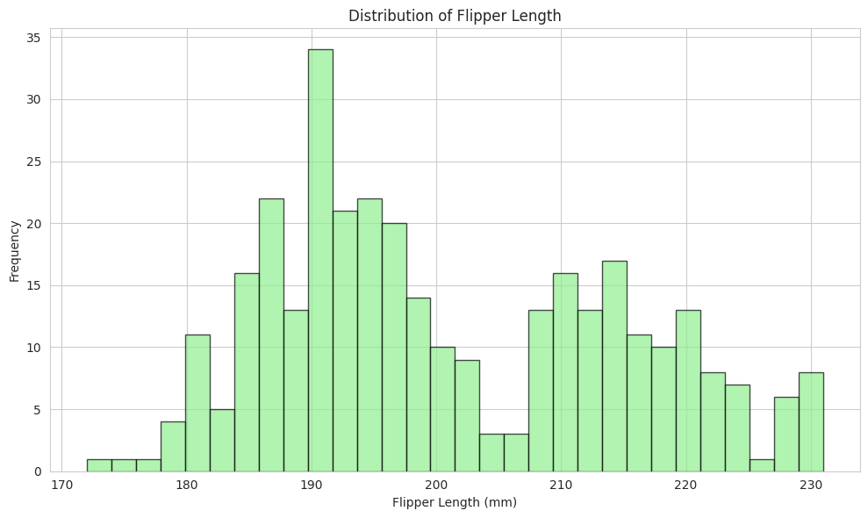
그래프 6: 날개 길이 분포
날개 길이 분포

Slide 32
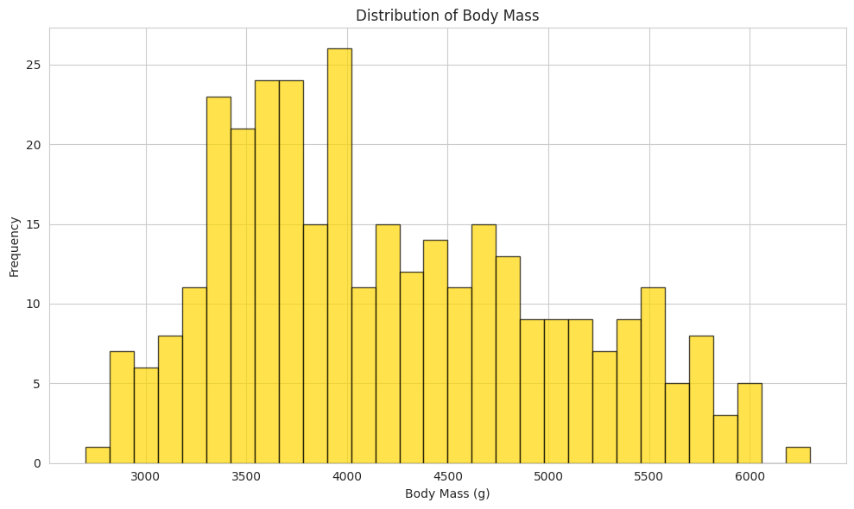
그래프 7: 체질량 분포
체질량 분포

Slide 33
인사이트
모든 특성이 다봉분포를 보임
종별 신체 크기의 분명한 차이
각 종의 고유한 신체 특성을 반영

Slide 34
10. 박스플롯 분석

Slide 35
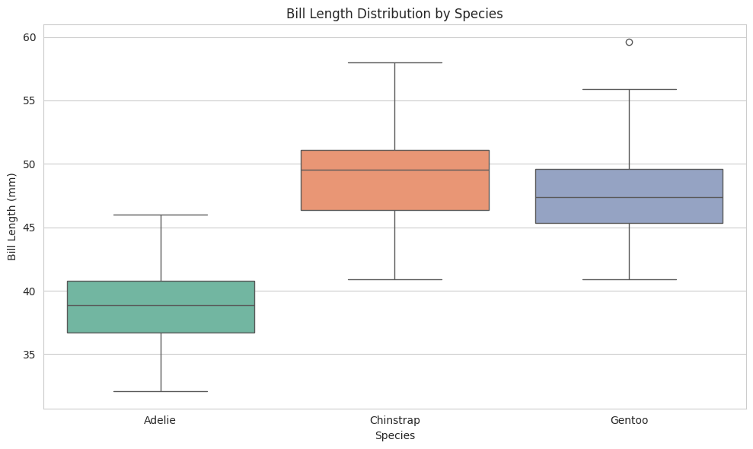
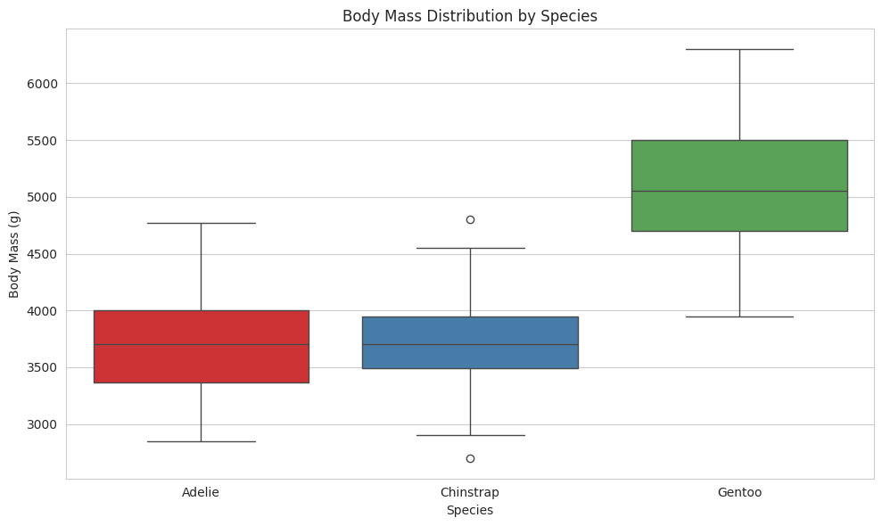
그래프 8 & 9: 종별 신체 특성 비교
그래프 9: 종별 체질량
그래프 8: 종별 부리 길이
종별 부리 길이
종별 체질량

Slide 36
주요 발견
Gentoo: 가장 크고 무거운 종
Adelie: 중간 크기, 개인차 큼
Chinstrap: 가장 작은 종
이상치(Outlier) 거의 없음 → 일관성 높음

Slide 37
11. 바이올린플롯 분석

Slide 38
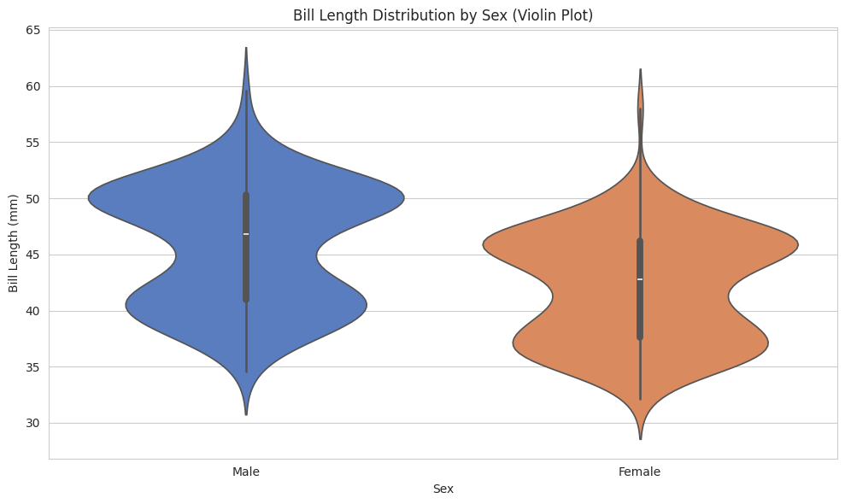
그래프 10: 성별 부리 길이 분포
성별 부리 길이

Slide 39
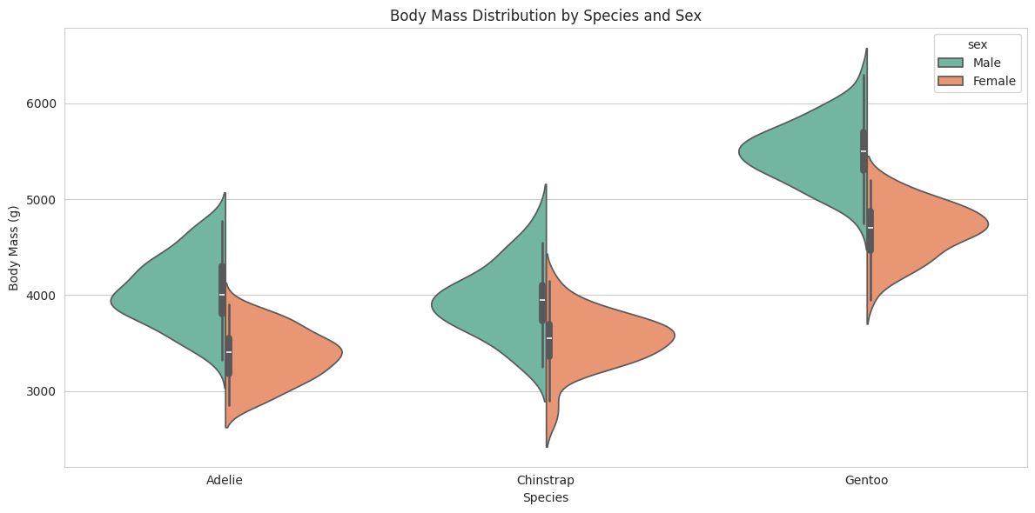
그래프 11: 종별/성별 체질량 분포
종별/성별 체질량

Slide 40
인사이트
수컷이 암컷보다 일관되게 큼 (3-9mm)
종과 성별의 상호작용 효과 명확
Gentoo 수컷: 모든 그룹 중 가장 큼
성차(Sexual Dimorphism) 진화적 안정성 시사

Slide 41
12. 상관관계 분석

Slide 42
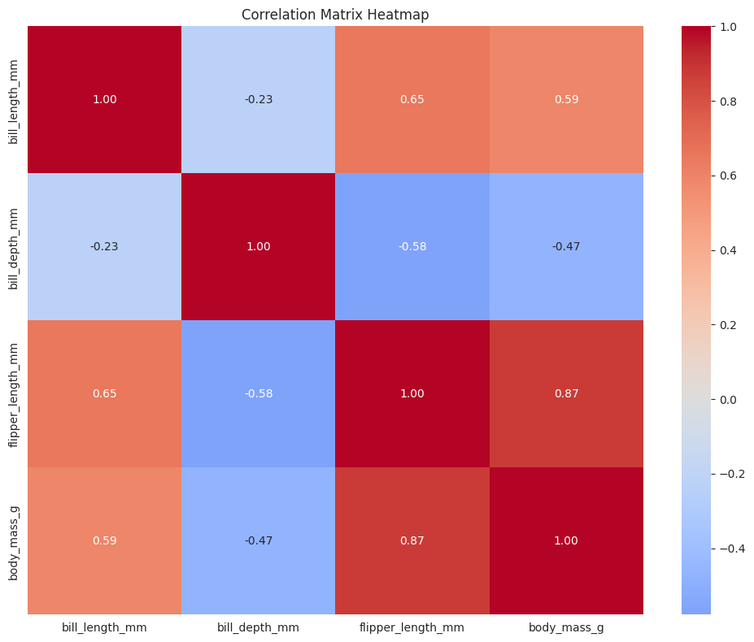
그래프 12: 상관관계 히트맵
상관관계 히트맵

Slide 43
상관계수 해석
강한 양의 상관관계
날개 길이 ↔ 체질량: r=0.87 (매우 강함)
부리 길이 ↔ 날개 길이: r=0.65 (중간 강도)
음의 상관관계
부리 깊이 ↔ 체질량: r=-0.47
부리 길이 ↔ 부리 깊이: r=-0.23

Slide 44
생물학적 의미
신체 크기의 일관성
종별 고유한 부리 형태 적응
먹이 섭취 전략의 차이

Slide 45
13. 막대그래프 분석 (1/2)

Slide 46
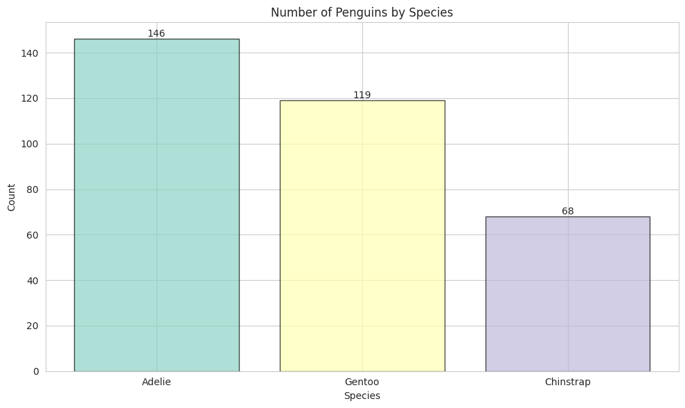
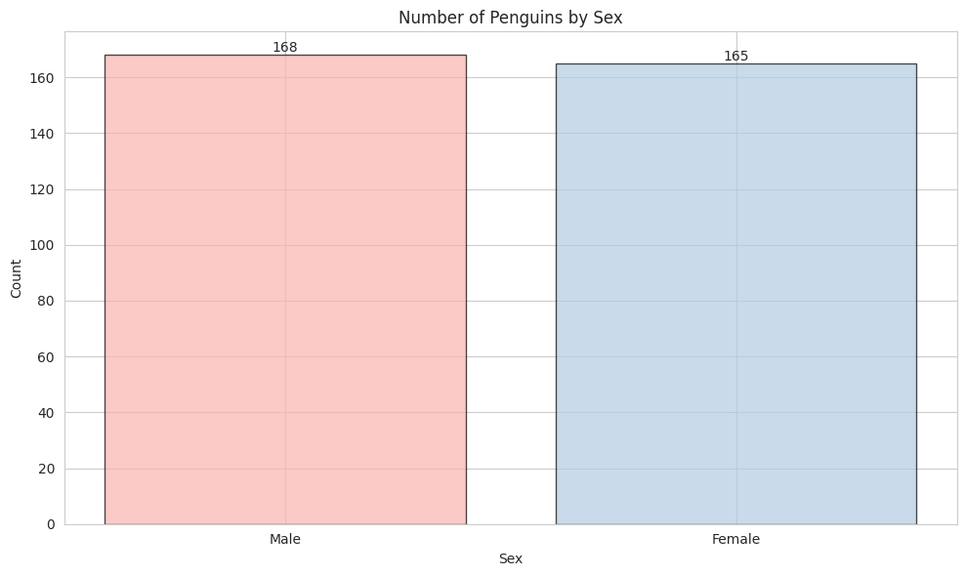
그래프 13-15: 카테고리별 개체 수
그래프 14: 성별 개수
그래프 13: 종별 개수
종별 개수
성별 개수

Slide 47
분석 결과
Adelie: 146개 (표본 크기 충분)
Gentoo: 119개 (분석 용이)
Chinstrap: 68개 (표본 크기 주의)
성별 비율 균등 (168:165)

Slide 48
14. 막대그래프 분석 (2/2)

Slide 49
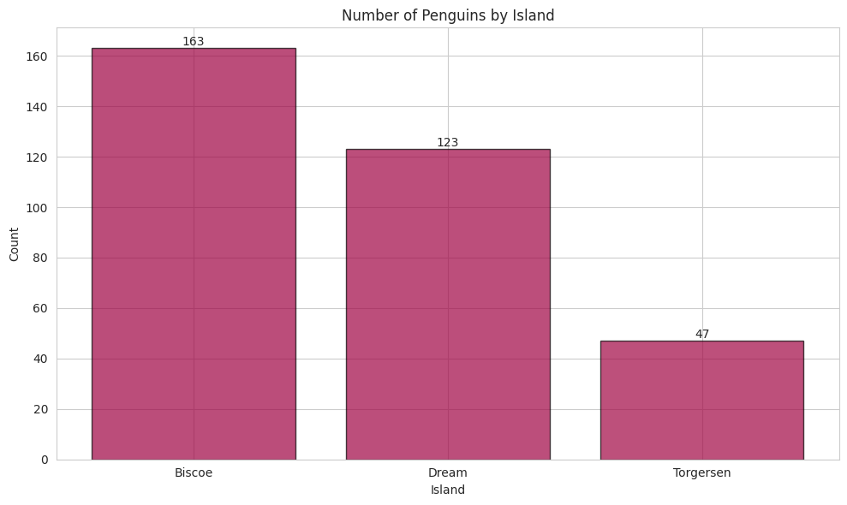
그래프 15: 섬별 개수
섬별 개수

Slide 50
지역별 분포 특징
섬 | 개수 | 비율
Biscoe | 163 | 48.9%
Dream | 123 | 36.9%
Torgersen | 47 | 14.1%

Slide 51
인사이트
섬별 개체수 차이 존재
Torgersen 표본 크기 제한적
지역별 격리(Geographic Isolation) 시사
섬별 생태계 차이 반영 가능

Slide 52
15. 추가 시각화 분석

Slide 53
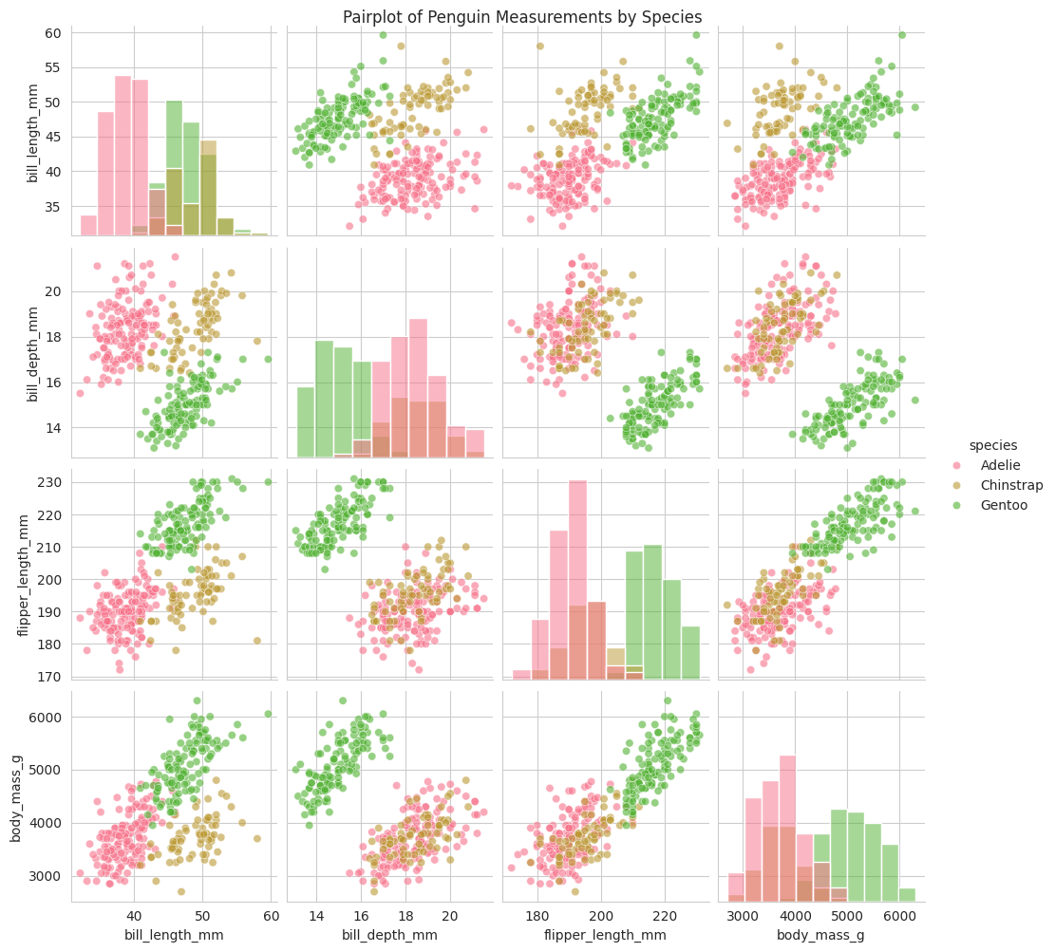
그래프 16: 쌍플롯 (PairPlot)
쌍플롯

Slide 54
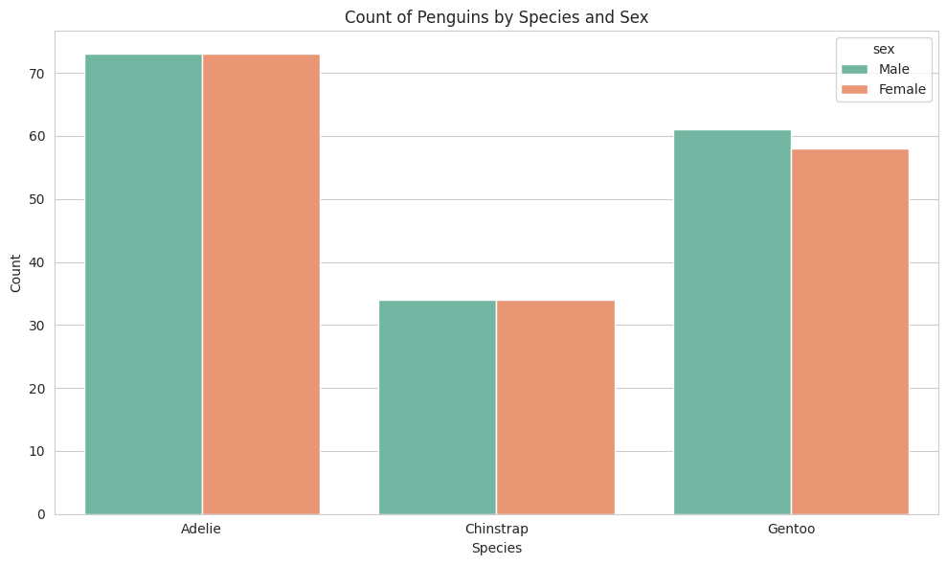
그래프 17 & 18: 카운트플롯
종별/성별 카운트

Slide 55
다변량 분석 인사이트
모든 변수 간 상호관계 시각화
종별 신체 특성 분명한 분리
성별 차이 일관된 패턴
예측 모델 구축 가능성 높음

Slide 56
16. 교차표 분석 (1/2)

Slide 57
종과 성별 교차표
종 | 수컷 | 암컷 | 합계
Adelie | 73 | 73 | 146
Chinstrap | 34 | 34 | 68
Gentoo | 61 | 58 | 119
합계 | 168 | 165 | 333

Slide 58
인사이트
모든 종에서 성별 비율 균등
Adelie와 Chinstrap은 완벽한 1:1 비율
데이터 수집의 과학성 증명

Slide 59
17. 교차표 분석 (2/2)

Slide 60
종과 섬 교차표
종 | Biscoe | Dream | Torgersen | 합계
Adelie | 44 | 55 | 47 | 146
Chinstrap | 0 | 68 | 0 | 68
Gentoo | 119 | 0 | 0 | 119
합계 | 163 | 123 | 47 | 333

Slide 61
지역 격리 증거
Adelie: 모든 섬에 분포 (적응력 우수)
Chinstrap: Dream 섬 고유종
Gentoo: Biscoe 섬 고유종 → 진화적 지리적 격리의 증거

Slide 62
18. 피봇테이블 분석 (1/2)

Slide 63
종과 성별 피봇테이블 (평균 부리 길이)
종 | 암컷 | 수컷 | 평균
Adelie | 37.26 | 40.39 | 38.82
Chinstrap | 46.57 | 51.09 | 48.83
Gentoo | 45.56 | 49.47 | 47.57
평균 | 42.10 | 45.85 | 43.99

Slide 64
부리 길이의 종과 성별 차이
최대 차이: Chinstrap 수컷(51.09mm) vs Adelie 암컷(37.26mm) = 13.83mm
성별 차이: 수컷이 평균 3.75mm 더 길음
종별 차이: 3.01mm 범위

Slide 65
종 구분의 최고 지표
✓ 단일 특성만으로도 종 구분 가능

Slide 66
19. 종합 인사이트

Slide 67
주요 발견사항 요약
생물학적 특성의 명확한 분화
  세 종이 신체 특성에서 뚜렷하게 구분
  부리 길이가 종 구분의 최고 지표
성별 이형성의 일관성
  모든 신체 특성에서 수컷이 3-9mm 더 큼
  비율은 종과 섬에 관계없이 일관됨
지리적 격리의 명확한 증거
  특정 종이 특정 섬에만 분포
  Adelie만 모든 섬에 분포
강한 신체 크기 상관성
  날개 길이와 체질량 상관계수 0.87
  신체 비율의 진화적 안정성

Slide 68
20. 결론 및 활용 방안

Slide 69
분석의 의의
분류 및 식별
부리 길이 단일 특성으로 종 구분 가능
성별 판정에는 부리 깊이 또는 체질량 활용
보존 정책
Chinstrap과 Gentoo는 서식지 특화 → 지역별 맞춤 보호
Adelie는 적응력 높음 → 환경 변화 모니터링 필수
과학적 기여
펭귄 진화의 지리적 격리 증거
성별 이형성의 안정성 확인
기후 변화에 따른 개체군 모니터링 기준점 제공

Slide 70
향후 연구 방향
장기 추이 분석 (시계열 데이터)
환경 요인과의 상관관계 분석
기계학습을 활용한 종 분류 모델 개발

